Slide 1
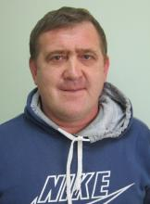
Министерство образования РМ Портфолио Никольский Евгений Викторович
Тренер-преподаватель МБУДО «Ичалковская ДЮСШ» Ичалковского муниципального района
Республики Мордовия
2020г.

Slide 2
Содержание
Результаты участия в инновационной (экспериментальной) деятельности
Степень обеспечения повышения уровня подготовленности воспитанников
Сохранность контингента воспитанников на этапах спортивной подготовки
Результаты анализа текущей документации
Наставничество
Выполнение воспитанниками требований для присвоения спортивных званий и разрядов
Проведение открытых мастер-классов, мероприятий
Выступления на заседаниях методических советов, научно-практических конференциях, педагогических чтениях, семинарах, секциях, форумах, радиопередачах
Результаты участия воспитанников в официальных соревнованиях
Система взаимодействия с родителями воспитанников
Наличие публикаций, авторских программ, методических пособий, методических рекомендаций
Участие педагога в профессиональных конкурсах
Экспертная деятельность
Награды и поощрения в меж аттестационный период
Общественно-педагогическая активность педагога: участие в комиссиях, педагогических сообществах, в жюри конкурсов

Slide 3
Общие сведения
Дата рождения: 20.11.1972 г.
Профессиональное образование:
1998 - 2003 гг., Государственное образовательное учреждение высшего профессионального образования "Чувашский государственный педагогический университет им. И.Я. Яковлева". Специальность "учитель по специальности "Изобразительное искусство и черчение""
Педагогический стаж: 26 лет
Общий трудовой стаж: 26 лет
Наличие квалификационной категории: высшая

Slide 4
Характеристика

Slide 5
1. Участие в инновационной (экспериментальной) деятельности
Не участвовал

Slide 6
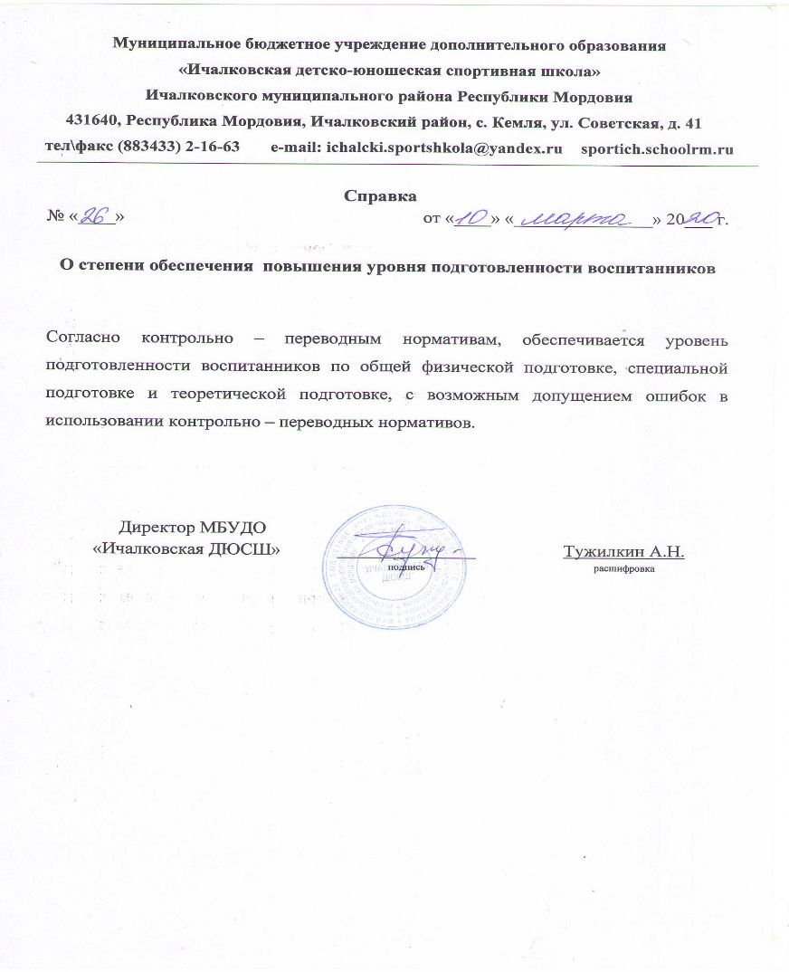
2. Степень обеспечения повышения уровня подготовленности воспитанников

Slide 7
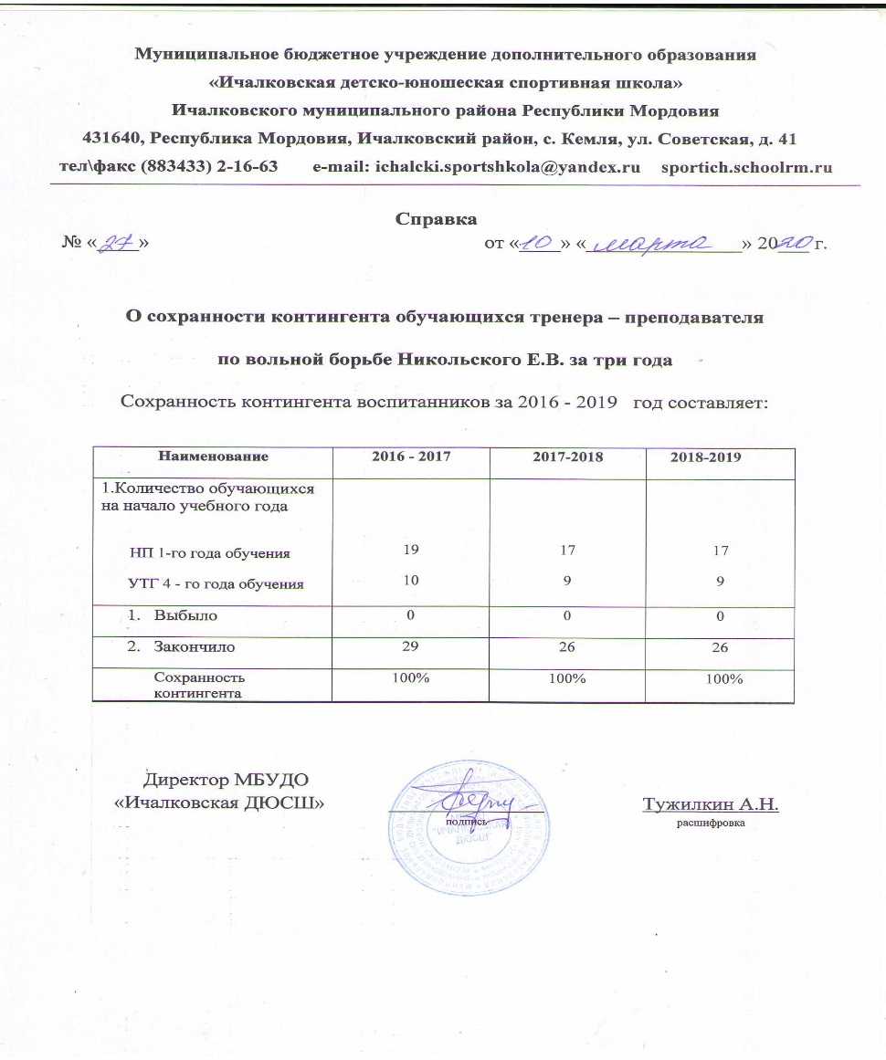
3. Сохранность контингента воспитанников на этапах спортивной подготовки

Slide 8
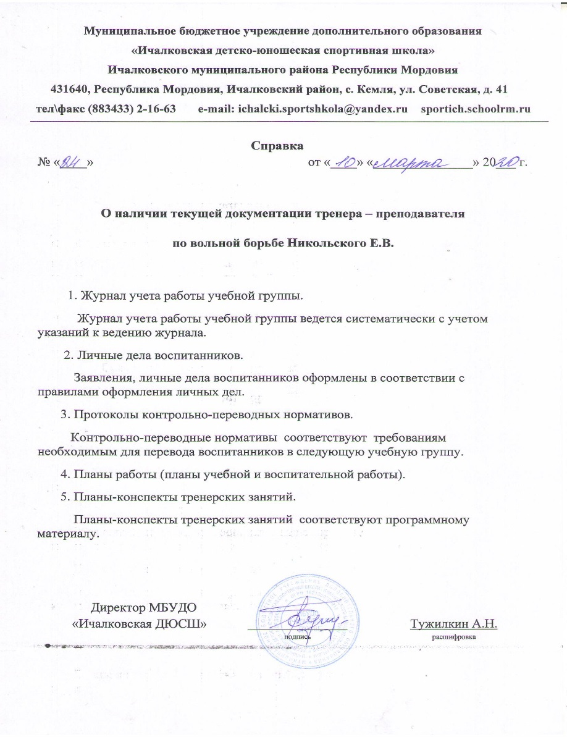
4. Результаты анализа текущей документации

Slide 9
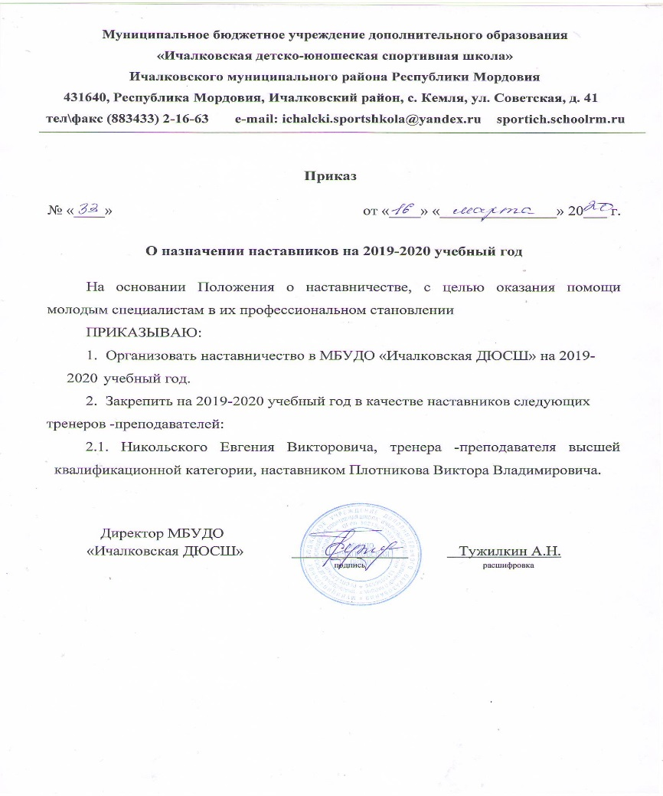
5. Наставничество

Slide 10
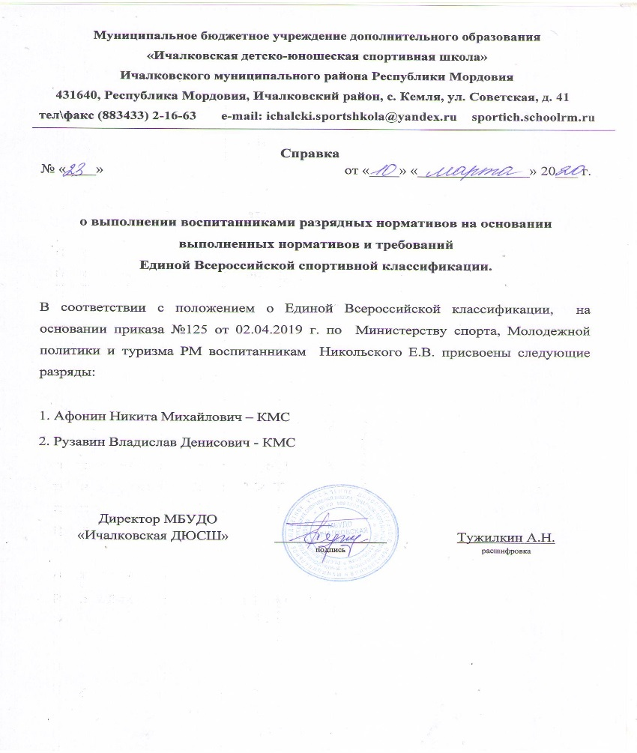
6.Выполнение воспитанниками требований для присвоения спортивных званий и разрядов
В соответствии с положением о Единой Всероссийской классификации, на основании приказа № 125 от 02.04.2019 г. по Министерству спорта, молодежной политики и туризма присвоены следующие разряды:
1. Афонин Никита-КМС
2. Рузавин Владислав-КМС

Slide 11
7. Проведение открытых мастер-классов, открытых занятий мероприятий

Slide 12
8. Выступление на заседаниях методических советов, научно-практических конференциях, педагогических чтениях, семинарах, секциях, форумах, радиопередачах
Не участвовал

Slide 13
9. Результаты участия воспитанников в официальных соревнованиях
Всероссийский уровень:
Победы и призовые места – 4
2. Республиканский уровень:
Победы и призовые места – 2
3. Муниципальный уровень:
Победы и призовые места – 3

Slide 14
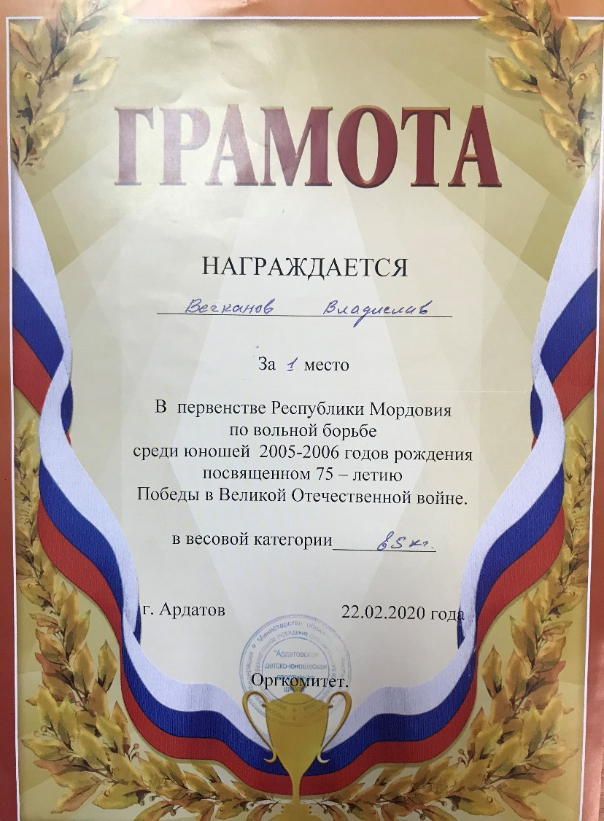
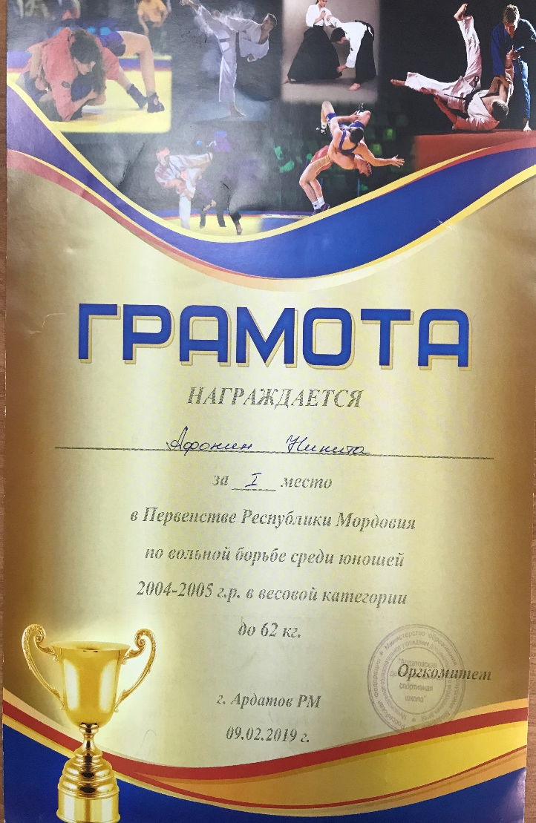
Результаты участия воспитанников в официальных соревнованиях

Slide 15
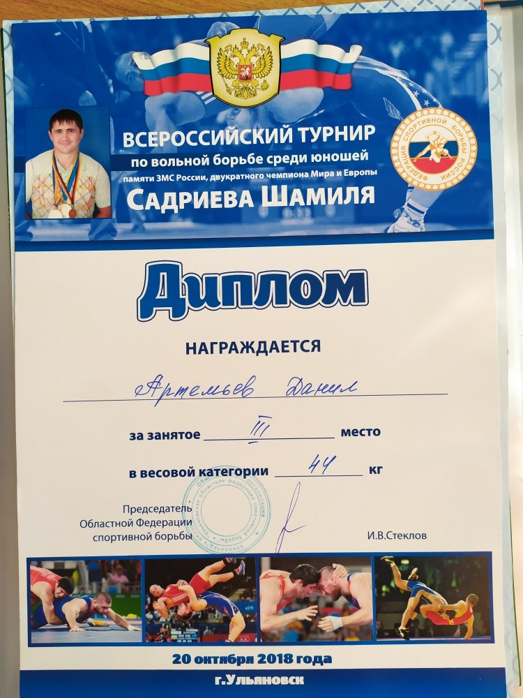
Результаты участия воспитанников в официальных соревнованиях

Slide 16
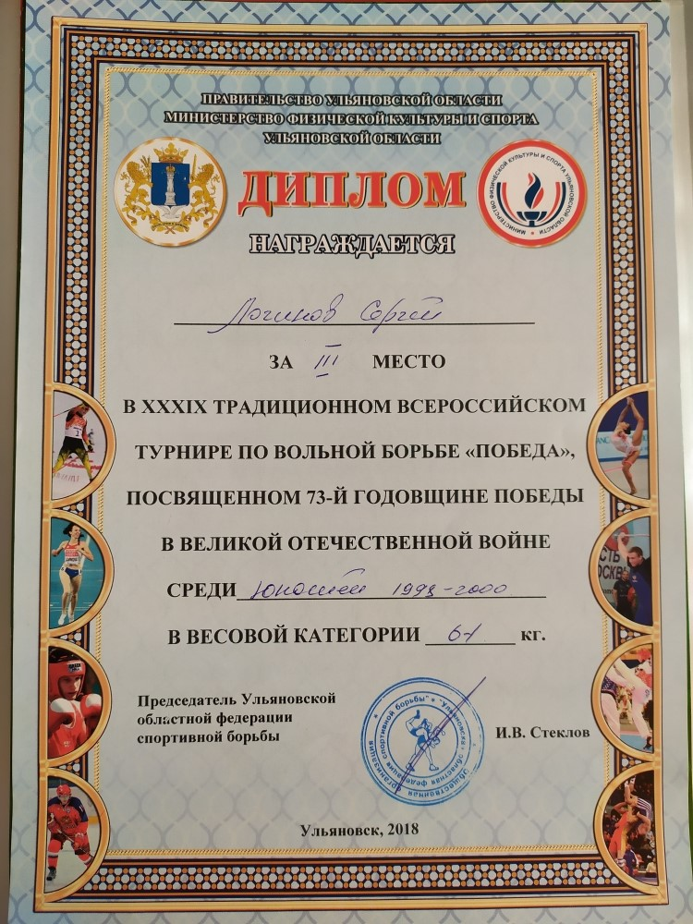
Результаты участия воспитанников в официальных соревнованиях

Slide 17
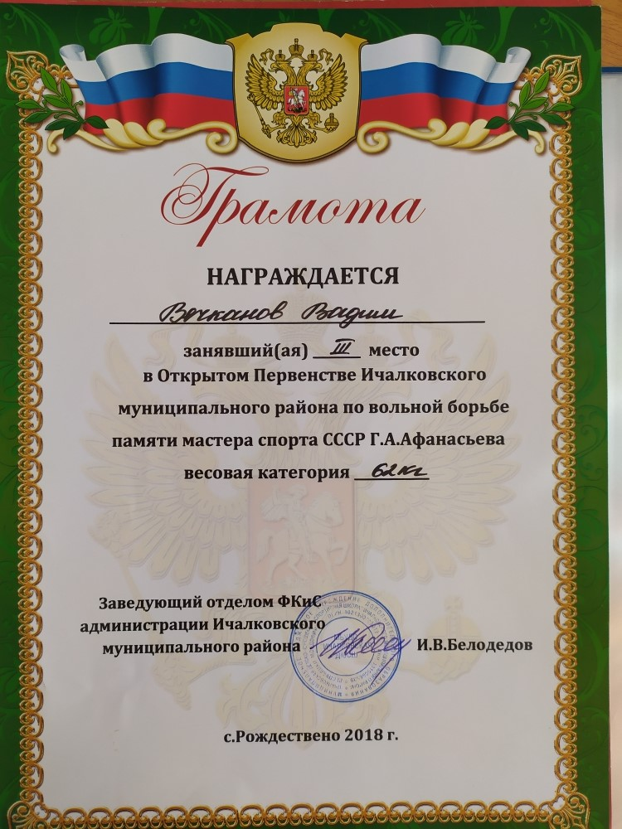
11. Результаты участия воспитанников в официальных соревнованиях

Slide 18
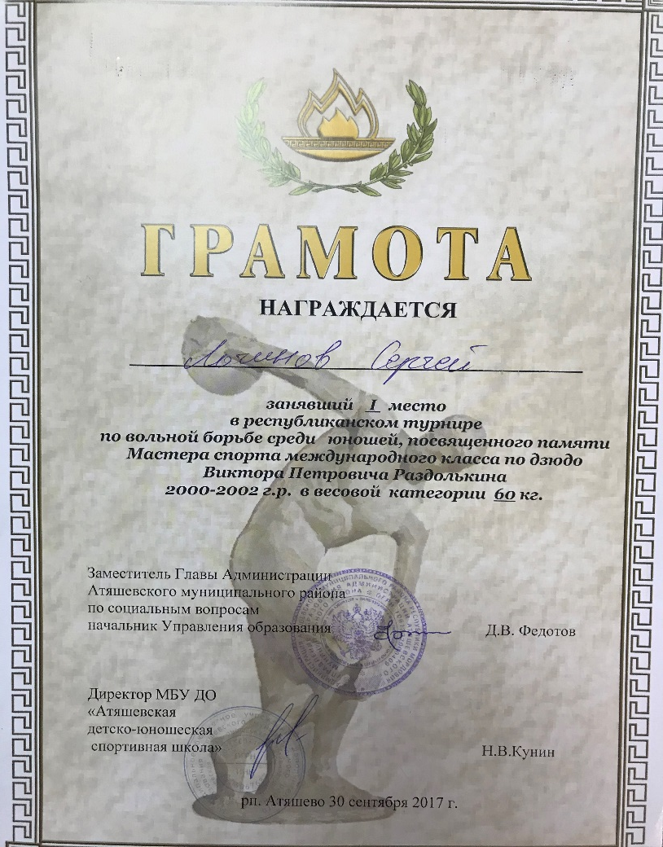
Результаты участия воспитанников в официальных соревнованиях

Slide 19
10. Система взаимодействия с родителями воспитанников

Slide 20
11. Наличие публикаций, включая интернет-публикации

Slide 21
12. Участие педагога в профессиональных конкурсах
Не участвовал

Slide 22
13.Экспертная деятельность
Не участвовал

Slide 23
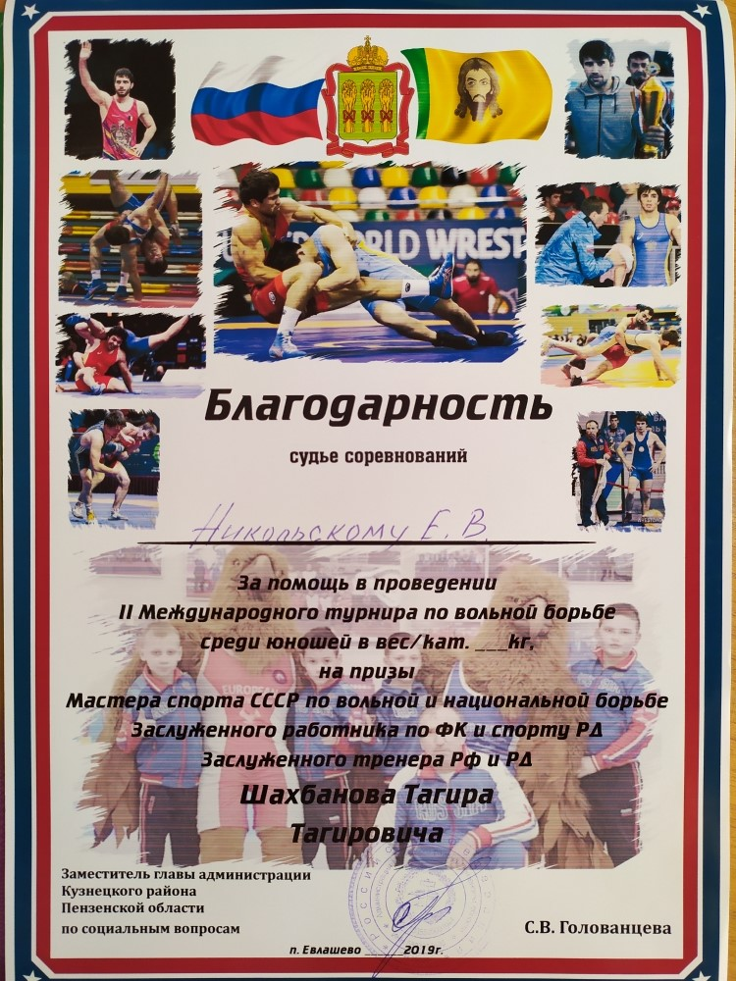
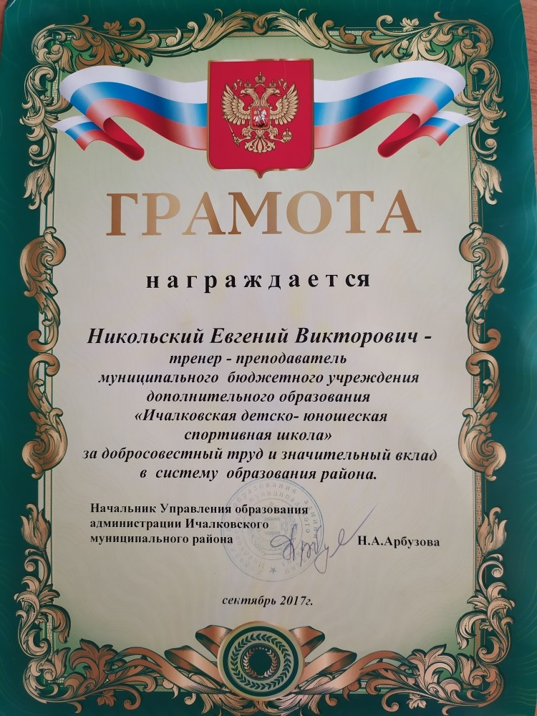
14. Награды и поощрения

Slide 24
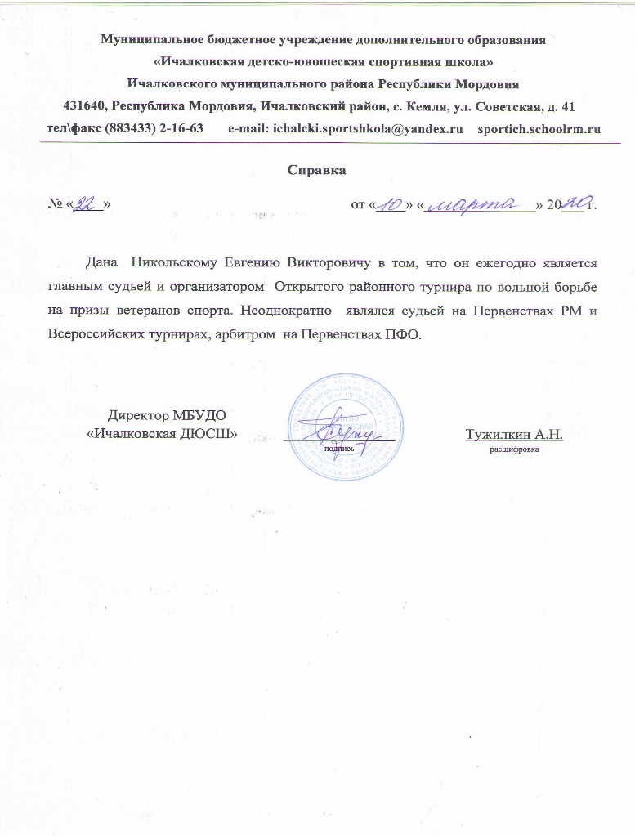
15.Общественно-педагогическая активность педагога: участие в комиссиях, педагогических сообществах, в жюри конкурсов

